Slide 1
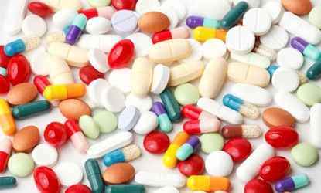
Οι σημαντικότερες δημοσιεύσεις πανω στην φαρμακευτική αντιμετώπιση της ΚΥΠ τον τελευταίο χρόνο
Ομιλητής
Μυτιλέκας Κωνσταντίνος Βάιος
Συντονιστής
Γκράβας Σταύρος

Slide 2
Σύγκρουση Συμφερόντων
Neurogenic Detrusor Overactivity (NDO) Advisory Board Meeting. Allergan, 9th November 2013.

Slide 3
Α-αδρενεργικοί αποκλειστές
Βελτιώνουν τα LUTS στο 50% των ανδρών
(↑ Qmax :1,4-3,2 ml/sec)
Βελτιώνουν τα συμπτώματα αποθήκευσης
Βελτιώνουν τις δυναμικές αντιστάσεις στη ροή των ούρων (λειτουργική απόφραξη)
Δεν αλλάζουν τον βαθμό της ανατομικής απόφραξης (παθητικές αντιστάσεις)
Δεν αποτρέπουν την εξέλιξη της BPE και την πιθανότητα χειρουργικής αντιμετώπισης
EAU GUIDELINES “Male -LUTS” 2013

Slide 4
Li Tao Zhang,¹ Sung Won Lee,² Kwangsung Park,³ Woo Sik Chung,⁴ Sae Woong Kim,⁵ Jae Seog Hyun,⁶ Doo Geon Moon,⁷ Sang-Kuk Yang,⁸ Ji Kan Ryu,⁹ Dae Yul Yang,¹⁰ Ki Hak Moon,¹¹ Kweon Sik Min,¹² and Jong Kwan Park¹ Multicenter, prospective, comparative cohort study evaluating the efficacy and safety of alfuzosin 10 mg with regard to blood pressure in men with lower urinary tract symptoms suggestive of benign prostatic hyperplasia with or without antihypertensive medications . Clin Interv Aging. 2015; 10: 277–286.
multicenter, randomized, open-label study
aged ≥45 years
(IPSS) ≥8 points
Qmax > 5 mL/sec and ≤ 15 mL/sec
VV ≥ 120 mL.
12 weeks
study outcomes : change in
IPSS
BP
heart rate
from baseline.
N=276
Group 1
Group 2
Μονοθεραπεία
αλφουζοσίνη 10
Αλφουζοσίνη + αντιυπερτσικά
Φυσιολογική ΑΠ (n=112)
Ρυθμισμένη ΑΠ(n=103)
Αρρύθμιστη ΑΠ(n=24)
Αρρύθμιστη ΑΠ (n=37)

Slide 6
Li Tao Zhang,¹ Sung Won Lee,² Kwangsung Park,³ Woo Sik Chung,⁴ Sae Woong Kim,⁵ Jae Seog Hyun,⁶ Doo Geon Moon,⁷ Sang-Kuk Yang,⁸ Ji Kan Ryu,⁹ Dae Yul Yang,¹⁰ Ki Hak Moon,¹¹ Kweon Sik Min,¹² and Jong Kwan Park¹ Multicenter, prospective, comparative cohort study evaluating the efficacy and safety of alfuzosin 10 mg with regard to blood pressure in men with lower urinary tract symptoms suggestive of benign prostatic hyperplasia with or without antihypertensive medications . Clin Interv Aging. 2015; 10: 277–286.
Οι αλλαγές στην ΑΠ ήταν οριακές και καλά ανεκτές.
Παρόλα αυτά η αλφουζοσίνη 10 mgr ελάττωσε την ΑΠ σε ασθενείς με μη ελεγχόμενη και μη θεραπευμένη υπέρταση.
Απαιτείτε προσεκτική αξιολόγηση ασθενών με μη ελεγχόμενη και μη θεραπευμένη υπέρταση πριν την έναρξη αγωγής με αλφουζοσίνη 10 mgr σε ασθενείς με BPH/LUTS.

Slide 7
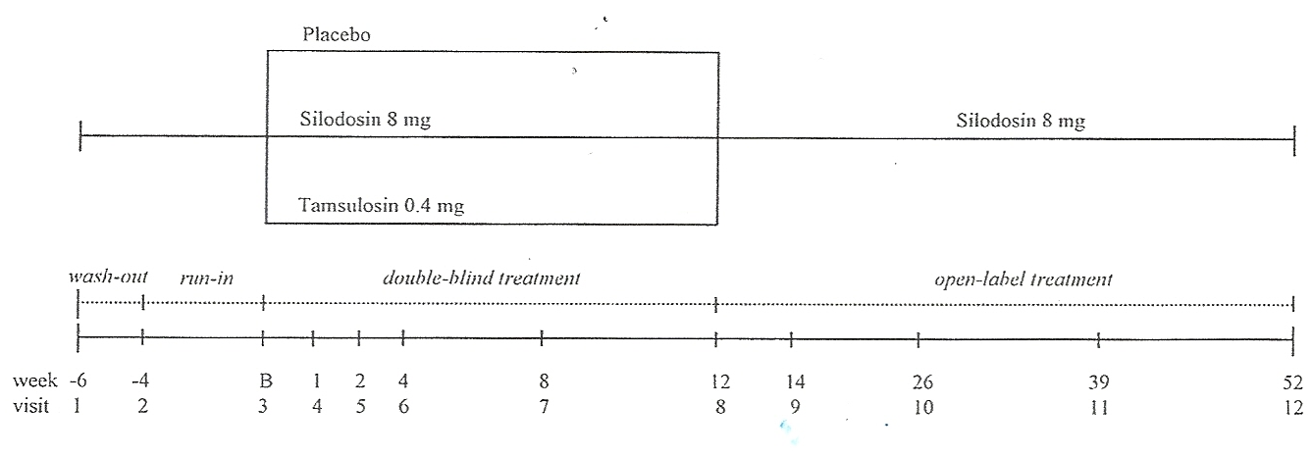
. Osman NI1, Chapple CR, Tammela TL, Eisenhardt A, Oelke M. Open-label, 9-month extension study investigating the uro-selective alpha-blocker silodosin in men with LUTS associated with BPH. World J Urol. 2015 May;33(5):697-706.
Μελέτη μακροχρόνιας ασφάλειας,
αποτελεσματικότητας
Silodosin 8 mgr S : 1x1
500 άντρες
42% cardiovascular drugs
24% Renin-angiotensin
12% b –blockers
9% Calcium channel antagonists
6% diuretics
19,2% > 1 antihypertensive drug

Slide 8
Osman NI1, Chapple CR, Tammela TL, Eisenhardt A, Oelke M. Open-label, 9-month extension study investigating the uro-selective alpha-blocker silodosin in men with LUTS associated with BPH. World J Urol. 2015 May;33(5):697-706.
Ασφάλεια

Slide 9
Osman NI1, Chapple CR, Tammela TL, Eisenhardt A, Oelke M. Open-label, 9-month extension study investigating the uro-selective alpha-blocker silodosin in men with LUTS associated with BPH. World J Urol. 2015 May;33(5):697-706.
Αποτελεσματικότητα

Slide 10
Salinas J¹, Ural G¹. Clinical and urodynamic results of alpha-blocker drug treatment in patients with lower urinary tract symptoms and benign prostatic hyperplasia. Arch Esp Urol. 2015 Mar;68(2):161-171
(24) Spanish healthcare centres
443 patients with LUTS and BPH
IPSS score improved (p<0.0001)
Quality of life improved (p<0.0001).
Qmax increased (p<0.0001)
Post-void residual urine decreased (p<0.0001)
Η ΜΟΝΟΘΕΡΑΠΕΙΑ ΜΕ Α ΑΠΟΚΛΕΙΣΤΗ
ΦΑΙΝΕΤΕ ΝΑ ΧΡΕΙΑΖΕΤΑΙ ΣΥΧΝΑ
ΧΑΛΙΝΑΡΙ ΤΗΣ ΚΥΣΤΕΩΣ
Other than filling pressure and involuntary contraction amplitude (p>0.05), all cystomanometry parameters improved (p<0.05).
There were statistically significant differences (p<0.05) in the pressure flow study values, except for the detrusor contractility rate.

Slide 11
Drake MJ¹, Chapple C², Sokol R³, Oelke M⁴, Traudtner K⁵, Klaver M⁵, Drogendijk T⁵, Van Kerrebroeck P⁶; NEPTUNE Study Group Long-term safety and efficacy of single-tablet combinations of solifenacin and tamsulosin oral controlled absorption system in men with storage and voiding lower urinary tract symptoms: results from the NEPTUNE Study and NEPTUNE II open-label extension. Eur Urol. 2015 Feb;67(2):262-70.
NEPTUNE I
IPSS>=13
V pro <75
Qmax =4-12
≥2 επεισόδια επιτακτικότητας( Η.Ο.)
≥ 8 ουρήσεις /24 h (Η.Ο.)
12 Eβδομάδες
NEPTUNE II
Επέκταση της χορήγησης σε όσους συμπλήρωσαν 12 w Neptune I.
52 Εβδομάδες
Phase III

Slide 12
Drake MJ¹, Chapple C², Sokol R³, Oelke M⁴, Traudtner K⁵, Klaver M⁵, Drogendijk T⁵, Van Kerrebroeck P⁶; NEPTUNE Study Group Long-term safety and efficacy of single-tablet combinations of solifenacin and tamsulosin oral controlled absorption system in men with storage and voiding lower urinary tract symptoms: results from the NEPTUNE Study and NEPTUNE II open-label extension. Eur Urol. 2015 Feb;67(2):262-70.
4 weeks
Αποτελεσματικότητα
Παράμετροι προς αξιολόγηση | Μέση Αλλαγή | Ισοδυναμία με baseline
IPSS σύνολο | - 9 | -48,1%
TUFS | -10,1 | -37,1%
IPSS αποθήκευση. | -4.3 | -48.3%
IPSS ούρηση. | -4.7 | -48%
IPSS ποιότητα ζωής | -1.9 | -46,3%
Επεισόδια επιτακτικότητας/24h | -3.1 | -57,4%
Ουρήσεις /24 h | -2.5 | -21,9%
Επεισόδια ακράτεια /24h | -1,4 | -77,8%
Όγκος Ούρησης/ούρηση | + 39 (162,8 vs 201,8) | +24%

Slide 13
Drake MJ¹, Chapple C², Sokol R³, Oelke M⁴, Traudtner K⁵, Klaver M⁵, Drogendijk T⁵, Van Kerrebroeck P⁶; NEPTUNE Study Group Long-term safety and efficacy of single-tablet combinations of solifenacin and tamsulosin oral controlled absorption system in men with storage and voiding lower urinary tract symptoms: results from the NEPTUNE Study and NEPTUNE II open-label extension. Eur Urol. 2015 Feb;67(2):262-70.
Ασφάλεια
Ανεπιθύμητες ενέργειες
Retention/PVR | %
Επίσχεση ούρων | 1,1%
Επίσχεση (4 μήνες) αγωγή | 61,5%
PVR≥150 ml | 6,4%
PVR≥300 ml | 0,4%
AE (>5%) | %
Ξηροστομία | 12,4%
Δυσκοιλιότητα | 5,2%
Patients Satisfaction | %
Ασφάλεια | 87,1%
Αποτελεσματικότητα | 82,9%
Ασφάλεια + αποτελεσματικότητα | 78,3%
Συμπέρασμα
Καλά ανεκτή και αποτελεσματική η συνδυασμένη αγωγή σε άντρες με συμπτώματα αποθήκευσης και ούρησης με χαμηλά ποσοστά επίσχεσης ούρων

Slide 14
AΛΛΑ
100 ΣΥΝΕΧΟΜΕΝΟΙ ΑΣΘΕΝΕΙΣ ΜΕ ΜΗ ΑΝΤΑΠΟΚΡΙΣΗ TΩΝ MALE - LUTS ΣΤΗΝ ΕΜΠΕΙΡΙΚΗ ΦΑΡΜΑΚΕΥΤΙΚΗ ΑΓΩΓΗ (real life medicine)
ΜΗ ΔΗΜΟΣΙΕΥΜΕΝΑ
ΔΕΔ0ΜΕΝΑ
Vpro <75 ml !
VESOMNI YES
WE MAY TRY ! WITH RELATIVELY SAFETY
ΠΡΟΣΟΧΗ ΣΕ ΕΝΔΕΙΞΗ ΠΑΡΟΥΣΙΑΣ
ΜΕΤΡΙΑΣ Η ΕΝΤΟΝΗΣ
ΥΠΟΚΥΣΤΙΚΗΣ ΑΠΟΦΡΑΞΗΣ
Β Πανεπιστημιακή Ουρολογική Κλινική ΑΠΘ. Ιατρείο Λειτουργικής Ουρολογίας.

Slide 15
Αναστολείς της 5^{α} αναγωγάσης
Βελτίωση της μέγιστης ροής (↑Qmax=1,5-2 ml/sec)
Eλάττωση μεγέθους προστάτη 18-28 %
Ελάττωση
-παθητικών αντιστάσεων στη ροή των ούρων
-βαθμού ανατομικής απόφραξης
(Schȁfer, Abrams)
Βελτίωση υποκυστικής απόφραξης αλλά σπανίως πλήρη άρση αυτής
(Τammela)
Eλάττωση πιθανότητας οξείας επίσχεσης και πιθανότητας χειρουργικής αντιμετώπισης της BPE
(Roehrborn)
(EAU GUIDELINES “Male -LUTS” 2015)

Slide 16
Roehrborn CG¹, Oyarzabal Perez I, Roos EP, Calomfirescu N, Brotherton B, Wang F, Palacios JM, Vasylyev A, Manyak MJ. Efficacy and safety of a fixed-dose combination of dutasteride and tamsulosin treatment (Duodart® ) compared with watchful waiting with initiation of tamsulosin therapy if symptoms do not improve, both provided with lifestyle advice, in the management of treatment-naïve men with moderately symptomatic benign prostatic hyperplasia: 2-year CONDUCT study results. BJU Int. 2015 Jan 7
multicentre, randomized, open-label, parallel-group study
≥ 50 years
(IPSS) of 8-19
prostate volume ≥ 30 mL
PSA level of ≥1.5 ng/ml + ≤ 10ngr/ml
ΙPSS improvement (2 years)
WW
373 patients
Duodart
369 patients

Slide 17
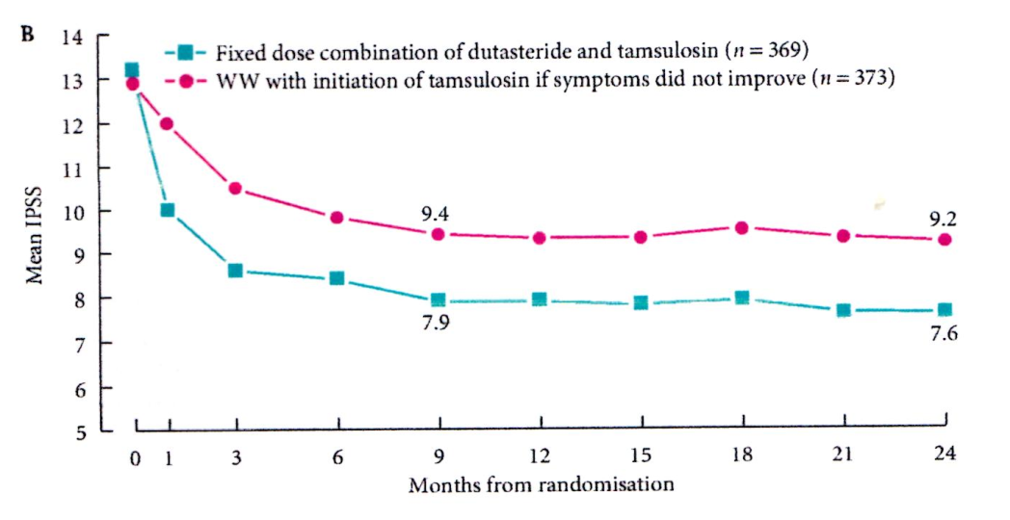
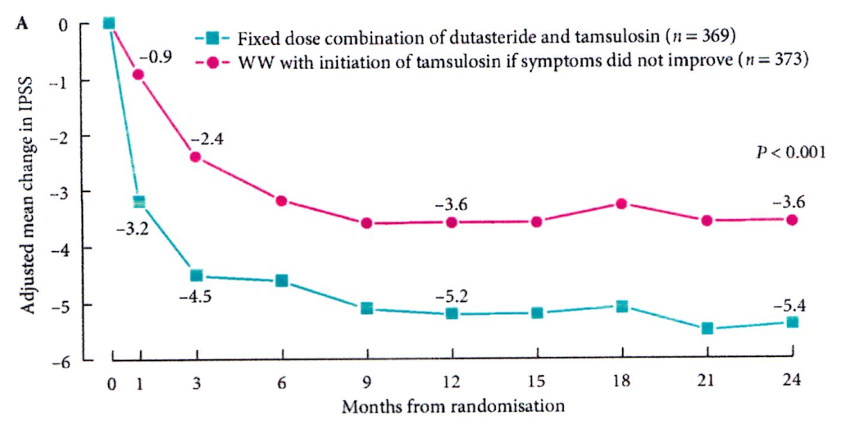
Roehrborn CG¹, Oyarzabal Perez I, Roos EP, Calomfirescu N, Brotherton B, Wang F, Palacios JM, Vasylyev A, Manyak MJ. Efficacy and safety of a fixed-dose combination of dutasteride and tamsulosin treatment (Duodart® ) compared with watchful waiting with initiation of tamsulosin therapy if symptoms do not improve, both provided with lifestyle advice, in the management of treatment-naïve men with moderately symptomatic benign prostatic hyperplasia: 2-year CONDUCT study results. BJU Int. 2015 Jan 7

Slide 18
Roehrborn CG¹, Oyarzabal Perez I, Roos EP, Calomfirescu N, Brotherton B, Wang F, Palacios JM, Vasylyev A, Manyak MJ. Efficacy and safety of a fixed-dose combination of dutasteride and tamsulosin treatment (Duodart® ) compared with watchful waiting with initiation of tamsulosin therapy if symptoms do not improve, both provided with lifestyle advice, in the management of treatment-naïve men with moderately symptomatic benign prostatic hyperplasia: 2-year CONDUCT study results. BJU Int. 2015 Jan 7
Conclusions
Dutasteride and tamsulosin (versus WW plus initiation of tamsulosin as per protocol):
rapid and sustained improvements of LUTS
significantly greater symptom and QoL improvements
significantly reduced risk of BPH progression

Slide 19
Συζήτηση
30 ή 40 ml προστάτη ένδειξη για αναστολέα 5α αναγωγάσης?

Slide 20
Συνδυασμένη αγωγή (Μέγεθος προστάτη ?)
PERSONAL OPINION ? =
EAU guidelines = 40 ml
Vpro ≥ 40 ml.Υπερθεραπεία: 21.4%(6/28)
Vpro ≥ 30 ml.Υπερθεραπεία: 38.8%(14/36)
Β Πανεπιστημιακή Ουρολογική Κλινική ΑΠΘ. Ιατρείο Λειτουργικής Ουρολογίας.

Slide 21
Fusco F¹, Arcaniolo D, Creta M, Piccinocchi G, Arpino G, Laringe M, Piccinocchi R, Longo N, Verze P, Mangiapia F, Imperatore V, Mirone V. Demographic and comorbidity profile of patients with lower urinary tract symptoms suggestive of benign prostatic hyperplasia in a real-life clinical setting: Are 5-alpha-reductase inhibitor consumers different? World J Urol. 2015 May;33(5):685-9.
Αναδρομική μελέτη παρατήρησης
Βάση δεδομένων γενικών ιατρών
Παράγοντες που σχετίζονται με την λήψη 5-ARI
Άντρες
78.767
9.01%
BPH
7103
Φιναστερίδη
38%
Μόνο 5ARIs
9.33%
5 ARIs
38,22%
Ντουταστερίδη
62%
5ARIs + Ablockers
29.31%

Slide 22
Fusco F¹, Arcaniolo D, Creta M, Piccinocchi G, Arpino G, Laringe M, Piccinocchi R, Longo N, Verze P, Mangiapia F, Imperatore V, Mirone V. Demographic and comorbidity profile of patients with lower urinary tract symptoms suggestive of benign prostatic hyperplasia in a real-life clinical setting: Are 5-alpha-reductase inhibitor consumers different? World J Urol. 2015 May;33(5):685-9.
Συζήτηση
……..Physicians tend to prescribe 5-ARIs mainly to elderly patients with hypertension based on the consideration that they are sexually inactive(or less active)….
Υπέρταση : 67,2%
Σακχαρώδης διαβήτης : 23,5%
72,8 ετών
……..Overestimate the number of their patients with BPH –LUTS that experienced sexual dysfunction as a result of BPH –LUTS medications……..

Slide 23
Roehrborn CG¹, Casabé A, Glina S, Sorsaburu S, Henneges C, Viktrup Treatment satisfaction and clinically meaningful symptom improvement in men with lower urinary tract symptoms and prostatic enlargement secondary to benign prostatic hyperplasia: Secondary results from a 6-month, randomized, double-blind study comparing finasteride plus tadalafil with finasteride plus placebo. Int. J. Urol. 2015 Mar 31.
Διεθνής τυχαιοποιημένη διπλή τυφλή
≥45 ετών
IPSS ≥ 13
Όγκος προστάτη ≥30 ml
350 placebo/finasteride
345 tadalafil/finasteride
ΠΟΣΟΣΤΟ ΑΣΘΕΝΩΝ ΜΕ ΒΕΛΤΙΩΣΗ IPSS score ≥ 3
ΠΡΩΤΑΡΧΙΚΟΣ ΣΚΟΠΟΣ :
ΠΟΣΟΣΤΟ ΑΣΘΕΝΩΝ ΜΕ ΒΕΛΤΙΩΣΗ IPSS score ≥ 25%
Ικανοποίηση ασθενών από την θεραπεία για τα male LUTS

Slide 24
Roehrborn CG¹, Casabé A, Glina S, Sorsaburu S, Henneges C, Viktrup LTreatment satisfaction and clinically meaningful symptom improvement in men with lower urinary tract symptoms and prostatic enlargement secondary to benign prostatic hyperplasia: Secondary results from a 6-month, randomized, double-blind study comparing finasteride plus tadalafil with finasteride plus placebo. Int. J. Urol. 2015 Mar 31.
IPSS improvement ≥ 3
IPSS improvement ≥25%

Slide 25
Roehrborn CG¹, Casabé A, Glina S, Sorsaburu S, Henneges C, Viktrup Treatment satisfaction and clinically meaningful symptom improvement in men with lower urinary tract symptoms and prostatic enlargement secondary to benign prostatic hyperplasia: Secondary results from a 6-month, randomized, double-blind study comparing finasteride plus tadalafil with finasteride plus placebo. Int. J. Urol. 2015 Mar 31.

Slide 26
Roehrborn CG¹, Casabé A, Glina S, Sorsaburu S, Henneges C, Viktrup Treatment satisfaction and clinically meaningful symptom improvement in men with lower urinary tract symptoms and prostatic enlargement secondary to benign prostatic hyperplasia: Secondary results from a 6-month, randomized, double-blind study comparing finasteride plus tadalafil with finasteride plus placebo. Int. J. Urol. 2015 Mar 31.
Συμπέρασμα
Ο συνδυασμός Tadalafil/finasteride έχει ως αποτέλεσμα την πιο γρήγορη κλινικά σημαντική βελτίωση των συμπτωμάτων από το ουροποιητικό, σε σημαντικά μεγαλύτερο αριθμό ασθενών.
Συζήτηση
Σε ασθενείς ΜΕ LUTS, ΔΙΧΩΣ συνυπάρχουσα ED
Tadalafil 5 mgr αντί για α αποκλειστή μαζί με φιναστερίδη για LUTS?
Διακοπή tadalafil μετά 6 μήνες αγωγή με φιναστερίδη σε άντρες δίχως συνυπάρχουσα ED?

Slide 27
Chapple CR¹, Roehrborn CG², McVary K³, Ilo D⁴, Henneges C⁵, Viktrup L⁶Effect of tadalafil on male lower urinary tract symptoms: an integrated analysis of storage and voiding international prostate symptom subscores from four randomised controlled trials. Eur Urol. 2015 Jan;67(1):114-22.
Post hoc ανάλυση
4 τυχαιοποιημένες διπλές τυφλές ελεγχόμενες με εικονικό φάρμακο
3 μήνες διάρκεια αγωγής.
Τανταλαφίλη 5 mgr/ 24h
≥ 45
IPSS ≥13
Qmax = 4-15 ml/sec
4 εβδομάδες wash out
4 εβδομάδες placebo
Τυχαιοποίηση
752 τανταλαφίλη
747 placebo
Πρωταρχικός σκοπός :
Αξιολόγηση της σχετικής συμμετοχής των συμπτωμάτων αποθήκευσης και ούρησης στην baseline επίσκεψη , όσον αφορά την ανταπόκριση στην θεραπεία (βελτίωση του συνολικού IPSS ≥ 25%)

Slide 28
…the IPSS storage and voiding subscore maintain a tight, fixed ratio to each other…

Slide 29
Chapple CR¹, Roehrborn CG², McVary K³, Ilo D⁴, Henneges C⁵, Viktrup L⁶Effect of tadalafil on male lower urinary tract symptoms: an integrated analysis of storage and voiding international prostate symptom subscores from four randomised controlled trials. Eur Urol. 2015 Jan;67(1):114-22.
There was no association between S:T ratio at baseline and response to tadalafil 5mgr.
Δεν υπήρξε σχέση μεταξύ αναλογίας συμπτωμάτων αποθήκευσης /ολικά συμπτώματα με την ανταπόκριση στην τανταλαφίλη 5 mgr
The efficacy of tadalafil did not differ between men with high and low degrees of storage dysfunction at baseline.
Η αποτελεσματικότητα της τανταλαφίλης δεν διέφερε μεταξύ αντρών με έντονο ή χαμηλό βαθμό δυσλειτουργίας αποθήκευσης στην βασική εξέταση

Slide 30
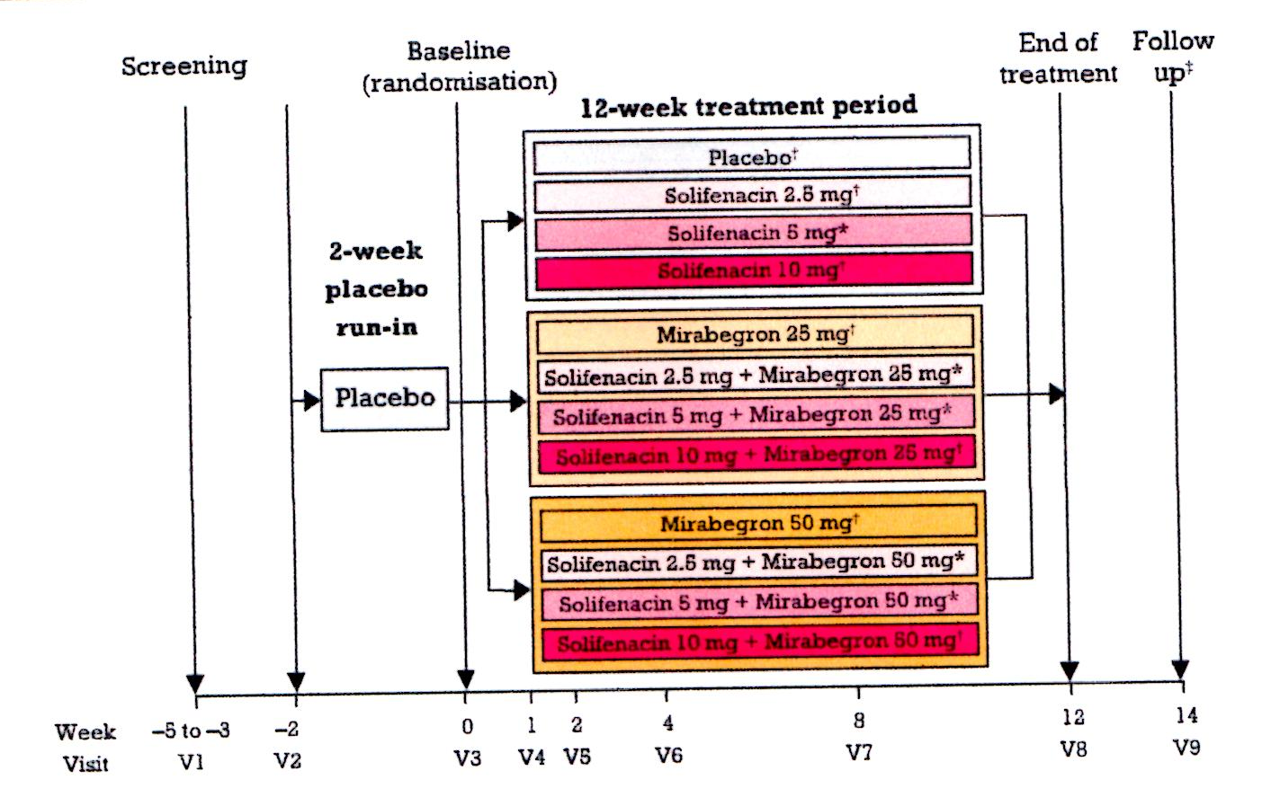
Abrams P, Kelleher C, Staskin D, Rechberger T, Kay R, Martina R, Newgreen D, Paireddy A, van Maanen R, Ridder A. Combination treatment with mirabegron and solifenacin in patients with overactive bladder: efficacy and safety results from a randomised, double-blind, dose-ranging, phase 2 study(Symphony). Eur Urol. 2015 Mar;67(3):577-88.
ΟΑΒ μελέτη
≥ 18 ετών
Hμερολόγιο ούρησης:
≥ 8 ουρήσεις/μέρα
≥ 1 επιτακτικότητα/ μέρα
1306 ασθενείς
66,4% γυναίκες
Primary end point:
Μέση αλλαγή στον όγκο ούρησης ανά συνδυασμό
! ΔΕΝ ΑΠΟΚΛΕΙΣΘΗΚΑΝ ΑΣΘΕΝΕΙΣ ΠΡΟΘΕΡΑΠΕΥΜΕΝΟΙ ΜΕ SOLI ή MIRA( 50% )!
! Aπουσία ουροδυναμικών παραμέτρων ΣΕ ΑΜΕΣΗ ΣΥΝΑΡΤΗΣΗ ΜΕ ΟΓΚΟ ΟΥΡΗΣΗΣ!
!Απουσία δεδομένων για παραμέτρους (Vpro, Cystocele grade)!

Slide 31
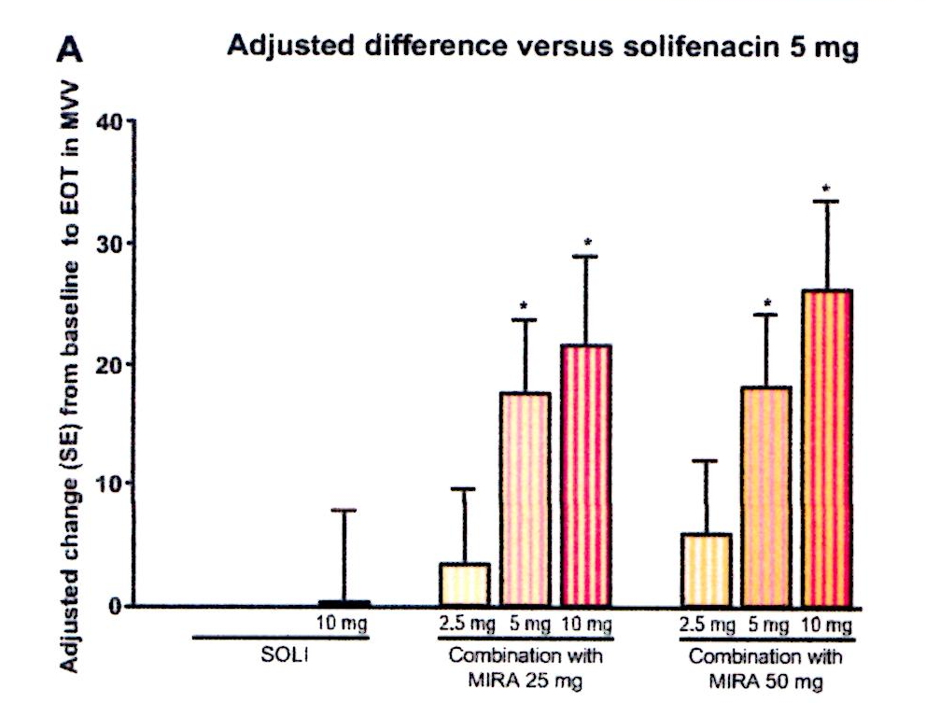
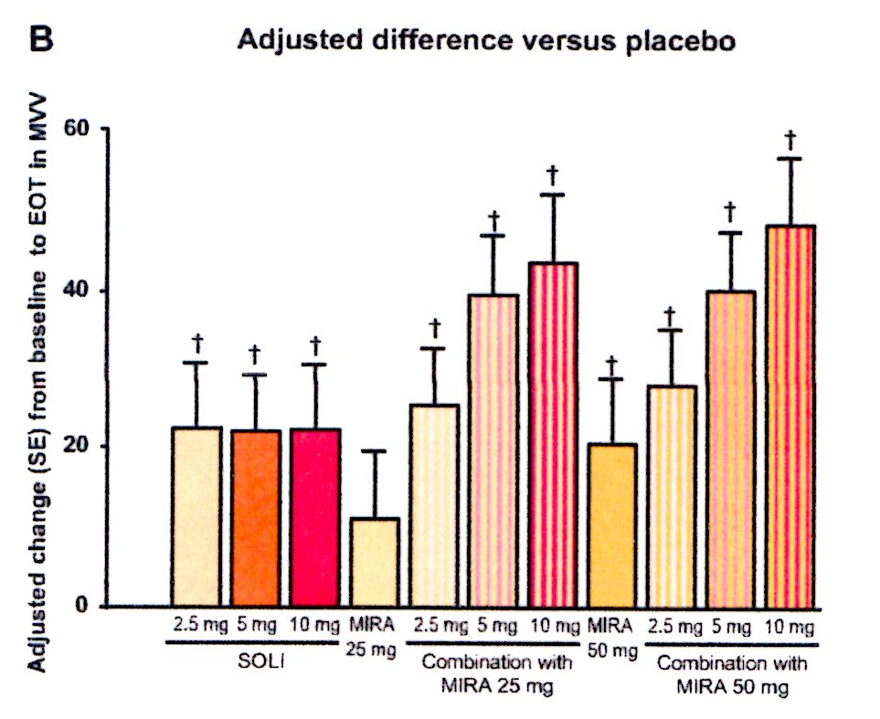
Μέσος Όγκος Ούρησης
Number of incontinence episodes:
Only soli 5+ MIRA 25 combination showed a statistically significant difference compared with SOLI 5
Primary end point

Slide 32
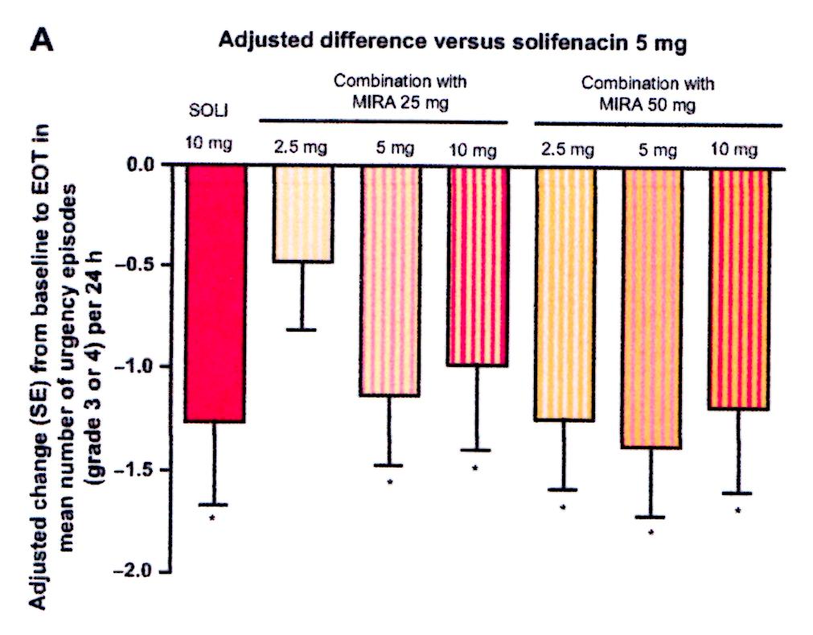
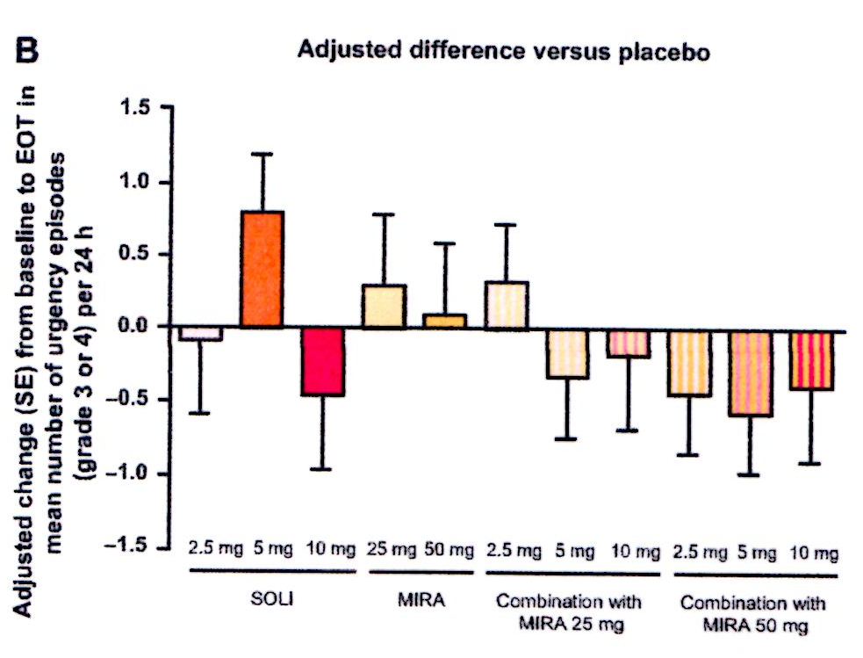
Επιτακτικότητα
!Η ομορφιά του placebo!
!Στο υποκειμενικό urgency!

Slide 33
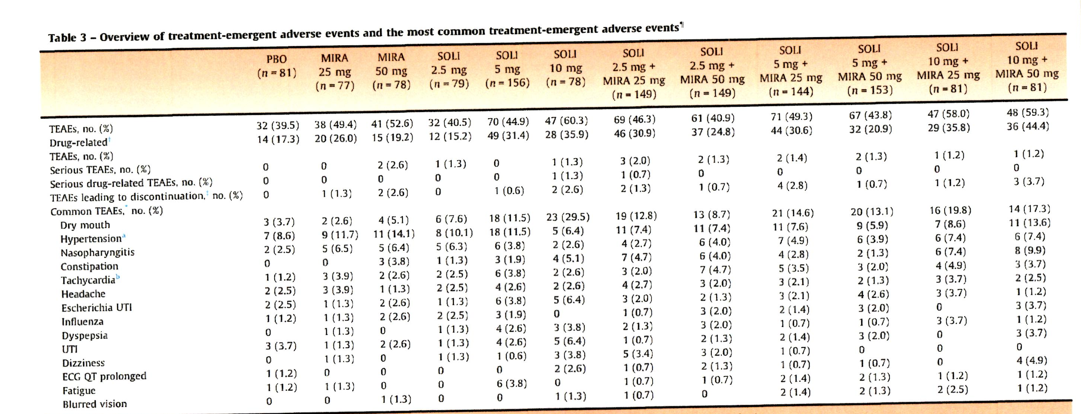

Slide 34
Abrams P, Kelleher C, Staskin D, Rechberger T, Kay R, Martina R, Newgreen D, Paireddy A, van Maanen R, Ridder A. Combination treatment with mirabegron and solifenacin in patients with overactive bladder: efficacy and safety results from a randomised, double-blind, dose-ranging, phase 2 study(Symphony). Eur Urol. 2015 Mar;67(3):577-88.
ΣΥΜΠΕΡΑΣΜΑ
H συνδυασμένη θεραπεία με solifenacin και mirabegron παρουσίασε σημαντική βελτίωση έναντι της μονοθεραπείας (solifenacin 5 mgr) στον όγκο ούρησης, την συχνότητα ουρήσεων και την επιτακτικότητα, χωρίς να αυξάνονται σε ενοχλητικό βαθμό οι ανεπιθύμητες ενέργειες συγκριτικά με την μονοθεραπεία με solifenacin ή mirabegron

Slide 35
Abrams P, Kelleher C, Staskin D, Rechberger T, Kay R, Martina R, Newgreen D, Paireddy A, van Maanen R, Ridder A. Combination treatment with mirabegron and solifenacin in patients with overactive bladder: efficacy and safety results from a randomised, double-blind, dose-ranging, phase 2 study(Symphony). Eur Urol. 2015 Mar;67(3):577-88.
Personal
Choice

Slide 36
Abrams P, Kelleher C, Staskin D, Rechberger T, Kay R, Martina R, Newgreen D, Paireddy A, van Maanen R, Ridder A. Combination treatment with mirabegron and solifenacin in patients with overactive bladder: efficacy and safety results from a randomised, double-blind, dose-ranging, phase 2 study(Symphony). Eur Urol. 2015 Mar;67(3):577-88.
Personal Choice
Cost
Effectiveness

Slide 37
Μη ανταπόκριση των MALE-LUTS στην φαρμακευτική αγωγή ?
CAU
ΧΕΙΡΟΥΡΓΕΙΟ- ΣΥΜΦΩΝΕΙΤΕ ?

Slide 38
Kuo TL¹, Teo JS, Foo KT. The role of intravesical prostatic protrusion (IPP) in the evaluation and treatment of bladder outlet obstruction (BOO). Neurourol Urodyn. 2015 Mar 1.
IPP has been shown to have a positive predictive value of 72% for BOO (Lim et al, 2006)
Patients (n=259, follow up = 32 months ) with higher IPP grade were noted to have a higher risk of clinical progression ( PVR>100/AUR/IPSS +4)
6% grade I (<=5 mm)
20% grade II (> 5-10 mm)
44% grade III (>10 mm)
higher IPP are poorer responders to medical treatment such as α-blockers.
Conclusions
there is a consideration for a larger role of IPP in bedside assessment and management of BOO in daily practice.

Slide 39
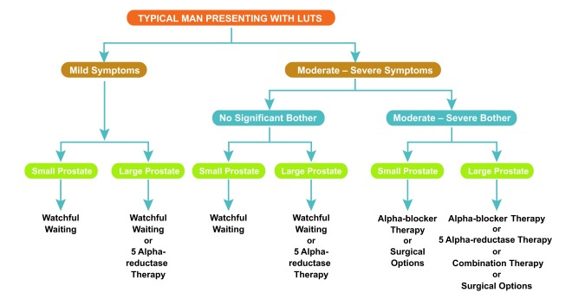
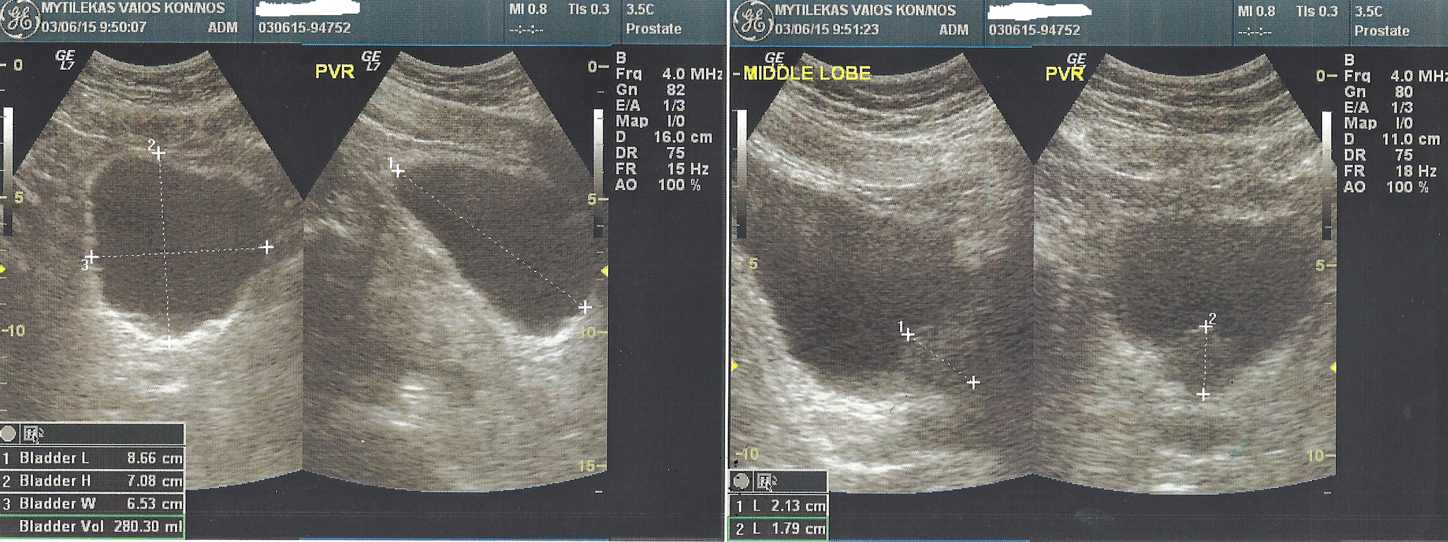
OABdry (74 ετών)
Μη ανταπόκριση σε 3 α αποκλειστές
ΣΥΣΤΑΣΗ TUR-PRO

Slide 40
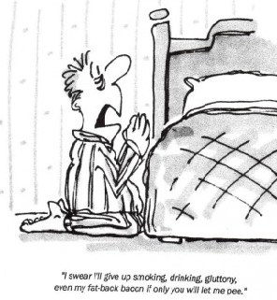
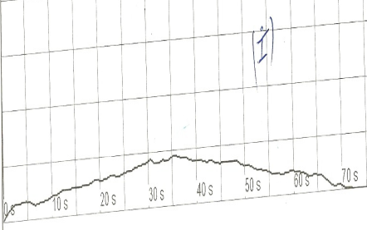
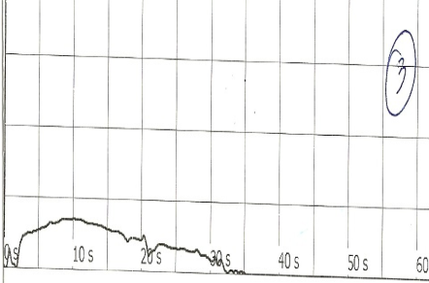
Πρώιμη χειρουργική αντιμετώπιση της πιθανολογούμενης αποφρακτικής ούρησης
ΠΡΙΝ ΕΠΕΛΘΟΥΝ ΜΗ
ΑΝΑΣΤΡΕΨΙΜΕΣ ΒΛΑΒΕΣ ΕΞΩΣΤΗΡΑ

Slide 41
LUTS, συσταλτότητα εξωστήρα και χειρουργική αντιμετώπιση.
Σοβαρή Υποσυστολία
Έντονη Απόφραξη
ΧΕΙΡΟΥΡΓΕΙΟ ΕΞΙΣΟΥ ΕΑΝ ΟΧΙ
ΠΙΟ ΑΠΟΤΕΛΕΣΜΑΤΙΚΟ ΑΠΟ ΦΑΡΜΑΚΑ
ΣΕ ΣΗΜΑΝΤΙΚΗ ΑΝΑΤΟΜΙΚΗ ΑΠΟΦΡΑΞΗ

Slide 42
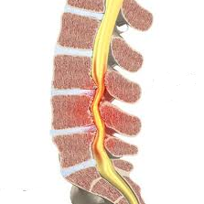
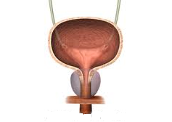
LUTS → BPE ? Συμπτώματα Κατώτερου Ουροποιητικού
Parkinson
MSA
MS
Alzheimer
Psychiatric D.
Depression
……….
BPE : Καλοήθης Διόγκωση Προστάτη
BOO: Υποκυστική Απόφραξη
(Ουροδυναμική Διάγνωση )
• Ανατομική
• Λειτουργική
BPO : Καλοήθης προστατική απόφραξη
BPH : Καλοήθης Υπερπλασία Προστάτη
(Ιστολογική Διάγνωση )
LUTS:Συμπτώματα Κατώτερου Ουροποιητικού
•Ερεθιστικού τύπου LUTS
(OAB : Υπερλειτουργική Κύστη )
•Αποφρακτικού τύπου συμπτώματα
DU : Υποσυστολία εξωστήρα
DA : Ασυστολία εξωστήρα
Lumbar Canal Stenosis
Hernia Discal Prolapse
MS
………………….
Bladder stone
Bladder Tumor
CIS
Bladder Infection
Ureteral Stone
Bladder Fistula
IC/BPS
………………
BRAIN LUTS
Valve Effect Middle Lobe Prostate
PBNO
DBND
BPE
DSD
Dysfunctional Voiding
Urethral stenosis
Cystocele Grade III
Urethral Diverticulum

Slide 43
Yang YJ¹, Koh JS², Ko HJ³, Cho KJ², Kim JC², Lee SJ¹, Pae CU⁴. The influence of depression, anxiety and somatization on the clinical symptoms and treatment response in patients with symptoms of lower urinary tract symptoms suggestive of benign prostatic hyperplasia. J Korean Med Sci. 2014 Aug;29(8):1145-51.
The LUTS/BPH severity was significantly higher in patients with depression or somatization .
Anxious patients showed significantly higher proportion of non-response than those without
Depression, anxiety and somatization may have some influences on the clinical manifestation of LUTS/BPH.
Anxious patients had a lower response to treatment in patients with LUTS/BPH
Conclusions

Slide 44
Breyer BN¹, Kenfield SA², Blaschko SD², Erickson BA³. The association of lower urinary tract symptoms, depression and suicidal ideation: data from the 2005-2006 and 2007-2008 National Health and Nutrition Examination Survey. J Urol. 2014 May;191(5):1333-9.
Men reporting moderate to severe depression (compared to those reporting minimal depression) had a higher odds of reporting lower urinary tract symptoms
More lower urinary tract symptoms were associated with a significantly higher odds of moderate to severe depression
A significant relationship was observed between lower urinary tract symptoms and depression/suicidal ideation.
Clinicians may consider screening men with severe lower urinary tract symptoms for depression.
Conclusions

Slide 45
Johnson TV¹, Abbasi A, Ehrlich SS, Kleris RS, Owen-Smith A, Raison CL, Master VA. IPSS quality of life question: a possible indicator of depression among patients with lower urinary tract symptoms. Can J Urol. 2012 Feb;19(1):6100-4.
More than half (54.7%) of nondepressed patients had a QoL – IPSS score of 0-2.
A similar number of depressed patients (50.8%) had a QoL – IPSS score of 5 or 6.
Patients with a score of 6 could be considered for further mental health evaluation.
Conclusions

Slide 46
K.V. Mytilekas, M. Kalaitzi, Ι Sokolakis E. Ioannidis, A . Apostolidis Prospective analysis of independent factors in males with refractory to initial pharmaceutical treatment lower urinary tract symptoms. Focus on quality of life. Hellenic Urology 2013, 25 :271-283
Qol-IPSS | Συσχέτιση LUTS με το άγχος | Κατάθλιψη/ Νεύρωση/ Ψύχωση | OABi < 40% (c-BOO) | OABi = 40-60% (DO με c-BOO) | OABi > 60% (DO χωρίς c-BOO) | Συμφωνία OABi-UDS
≥5(ν=31) | 12.9%(n=4) | 48.4%(n=15) | 27.3%(n=3/11) | 23.1%(n=3/13) | 42.9%(n=3/7) | 29%(n=9/31)
≤4(ν=68) | 7.3%(n=5) | 13.2%(n=9) | 63.9%(n=23/36) | 57.9%(11/19) | 38.5%(n=5/13) | 57.4%(n=39/68)
Pvalue | P=0.45 | P=0.0003 | P=0.04 | P=0.07 | P=1 | P=0.01
Qol-IPSS | Έλλειψη σεξουαλικής ικανοποίησης | Χρόνια επώδυνα σύνδρομα | Χρόνια διαταραχή ύπνου | IPSS ≤8 | IPSS=9-19 | IPSS≥20
≥5(ν=31) | 38.7%(n=12) | 22.6%(n=7) | 19.4%(n=6) | 6.5%(n=2) | 51.6%(n=16) | 41.9%(n=13)
≤4(ν=68) | 13.2%(n=9) | 4.4%(n=3) | 5.9%(n=4) | 16.2%(n=11) | 52.9%(n=36) | 30.9%(n=21)
Pvalue | P=0.017 | P=0.009 | P=0.07 | P=0.22 | P=1 | P=0.36
Συμπεράσματα
● Στοιχεία του ψυχισμού και του συναισθήματος φαίνεται να παίζουν καθοριστικότερο ρόλο στην αναφερόμενη έντονη επίπτωση των LUTS στην ποιότητα ζωής.
● Μόνο στους μισούς περίπου ασθενείς η υποκυστική απόφραξη μπορεί να θεωρηθεί ως η αιτία της μη ανταπόκρισης των LUTS στην φαρμακευτική αγωγή.

Slide 47
Μη ανταπόκριση των MALE-LUTS στην φαρμακευτική αγωγή ?
CAU
ΧΕΙΡΟΥΡΓΕΙΟ – ΌΧΙ ΟΛΟΙ
ΠΟΛΛΕΣ ΦΑΡΜΑΚΕΥΤΙΚΕΣ ΕΠΙΛΟΓΕΣ ΠΛΕΟΝ

